Slide 1


Zgodovina na tehniški gimnaziji

Slide 2
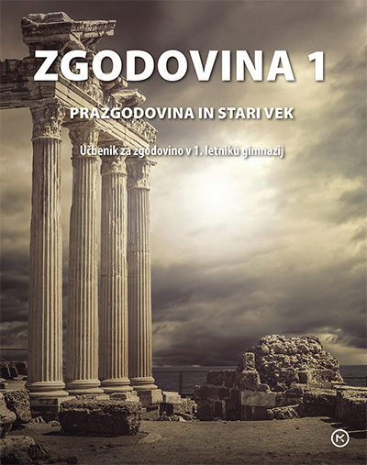
Zgodovina je na tehniški gimnaziji obvezen učni predmet v 1., 2. in 3. letniku, pouk poteka 2 šolski uri tedensko.
Obravnavamo vse bistvene zgodovinske teme, v primerjavi s splošno gimnazijo pa nekatera poglavja spoznamo manj poglobljeno.

Slide 3
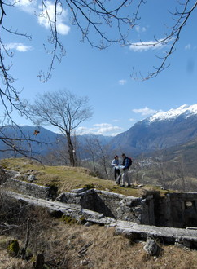
Posebno pozornost namenimo spoznavanju preteklosti našega območja.
Dijaki lahko teme, ki jih zanimajo, podrobneje raziščejo in predstavijo v seminarskih nalogah.
Če nam „korona“ ne prepreči načrtov, se odpravimo na ekskurzije v Firence in na Dunaj, spoznamo pa tudi muzeje v naši bližnji okolici: obiščemo občasne razstave Goriškega muzeja, Muzej Velike vojne v Gorici, Pokrajinski arhiv v Novi Gorici …

Slide 4

Kaj menijo dijaki o pouku zgodovine na tehniški gimnaziji?

Slide 5
Kaj menijo dijaki o pouku zgodovine na tehniški gimnaziji?
'' Pri zgodovini nam pri razumevanju snovi in lažji predstavi pomagajo ogledi kratkih filmčkov. Prav tako pa na začetku vsake ure obnovimo znanje, zato je učenje za ocenjevanja lažje.“
E., 3.GA
"Snov pri pouku zgodovine je podana na zanimiv način, razlago pa popestrijo še PowerPoint predstavitve.“
J., 3.GA
„Zgodovina mi ne pomeni dosti, ker kar je „blo je blo“. Fajn je vedet določene stvari kot zanimivost ... Zgodovina na tehniški gimnaziji se mi zdi fajn ker je tri leta, tako, da je snov karseda skrčena in niti ni tako slabo.“
G., 3.GA

Slide 6
V prihodnjem obdobju bomo posebno pozornost namenili Novi Gorici – Evropski prestolnici kulture 2025
Dijaki 2.GA so razmišljali, katere znamenitosti Nove Gorice bi predstavili svojim sovrstnikom.

